Slide 1


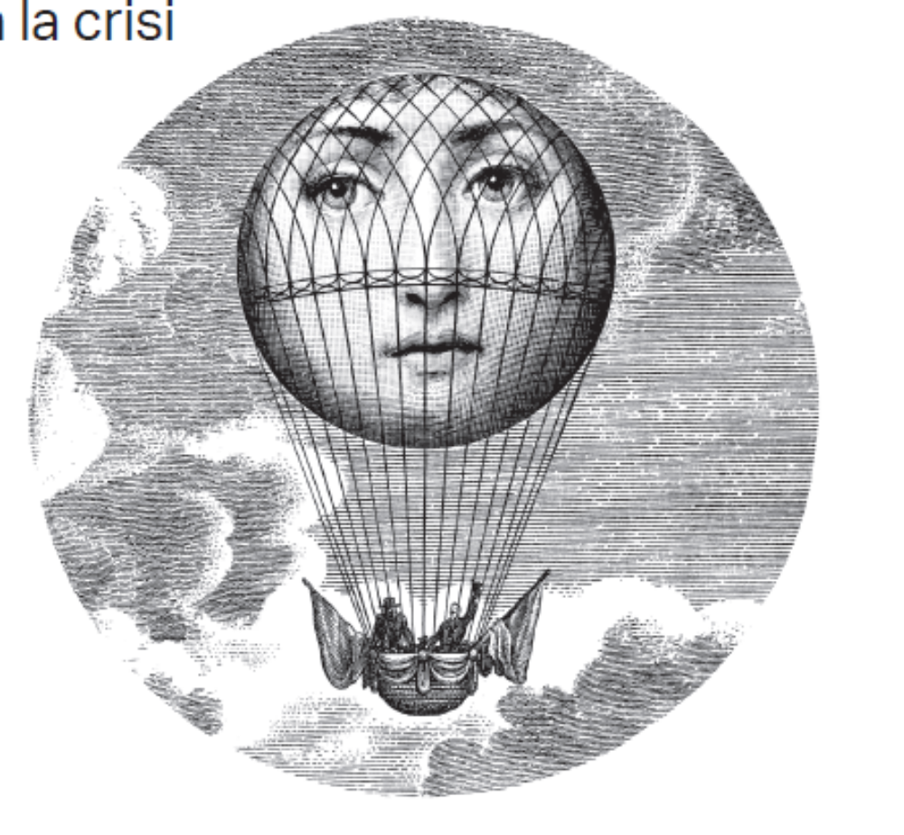
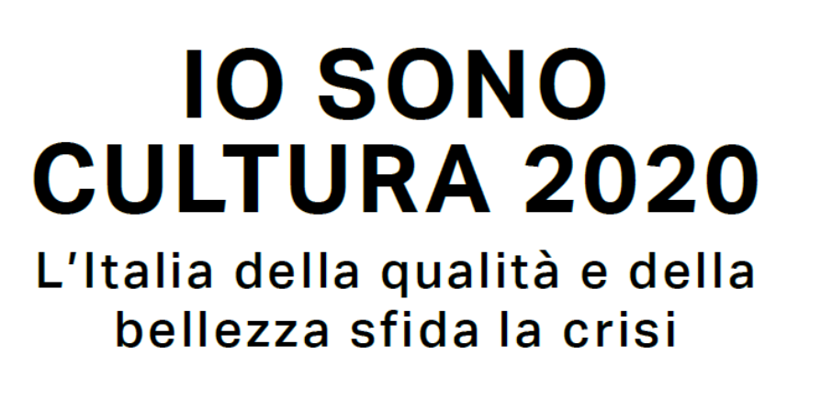
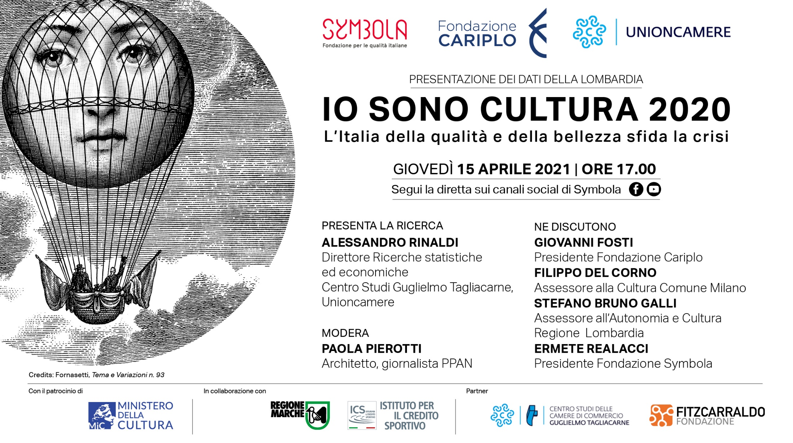

Slide 2
Il Rapporto Io sono cultura
Il rapporto è alla sua X edizione, un riferimento per fare il punto sul ruolo della cultura e della creatività quale settore produttivo strategico per le prospettive di sviluppo del nostro Paese.
Unioncamere – Fondazione Symbola – Io sono cultura - Rapporto 2020

Slide 3
Il Sistema Produttivo Culturale e Creativo
Core Cultura
Architettura e design
Comunicazione
Audiovisivo e musica
Videogiochi e software
Editoria e stampa
Performing arts e arti visive
Patrimonio storico e artistico
Creative driven
Sistema Produttivo Culturale e Creativo - SPCC
Core Cultura
Creative
driven
Unioncamere – Fondazione Symbola – Io sono cultura - Rapporto 2020
Meta-settore composto dalle attività che, pur non facendo direttamente parte della filiera, impiegano contenuti e competenze culturali e creative per accrescere il valore dei propri prodotti

Slide 4
Quanto pesa nell’economia

Slide 5
Il valore del Sistema Produttivo Culturale e Creativo
Anno 2019
CORE
50,7 mld di euro
(3,2%)
Creative Driven
40 mld di euro
(2,5%)
Unioncamere – Fondazione Symbola – Io sono cultura - Rapporto 2020
Totale SPCC
90,7 mld di euro di valore aggiunto
(5,7%)

Slide 6
Le componenti
Anno 2019
Valore aggiunto
(valori %)
Unioncamere – Fondazione Symbola – Io sono cultura - Rapporto 2020
Occupazione
(valori %)

Slide 7
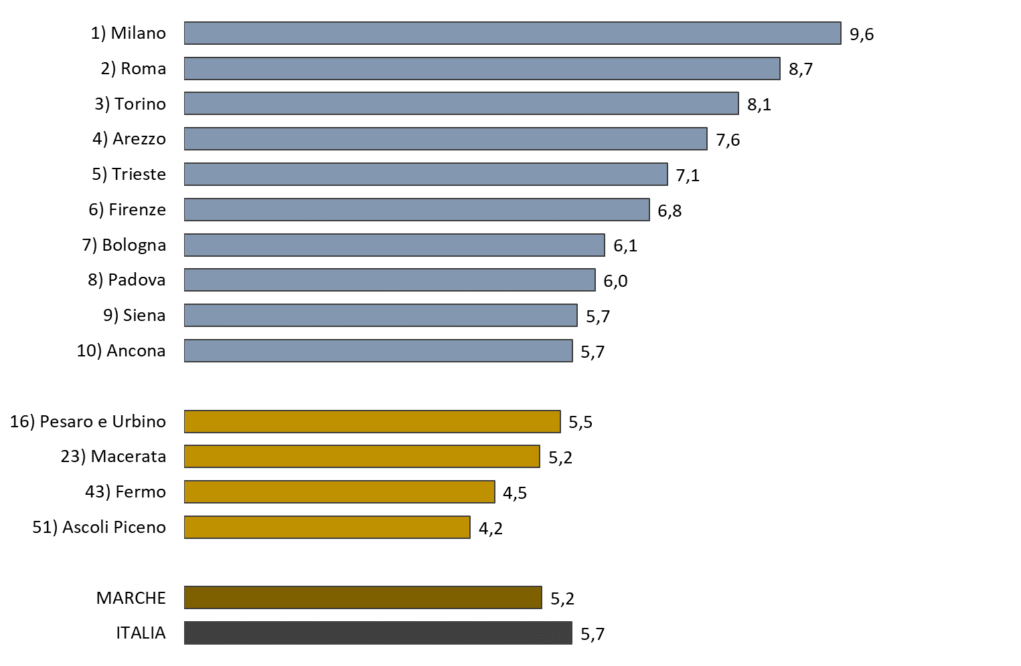

Il valore aggiunto nei territori
Anno 2019
Valore aggiunto del sistema produttivo culturale e creativo per regione e provincia
(incidenze % sul totale)
Unioncamere – Fondazione Symbola – Io sono cultura - Rapporto 2020

Slide 8
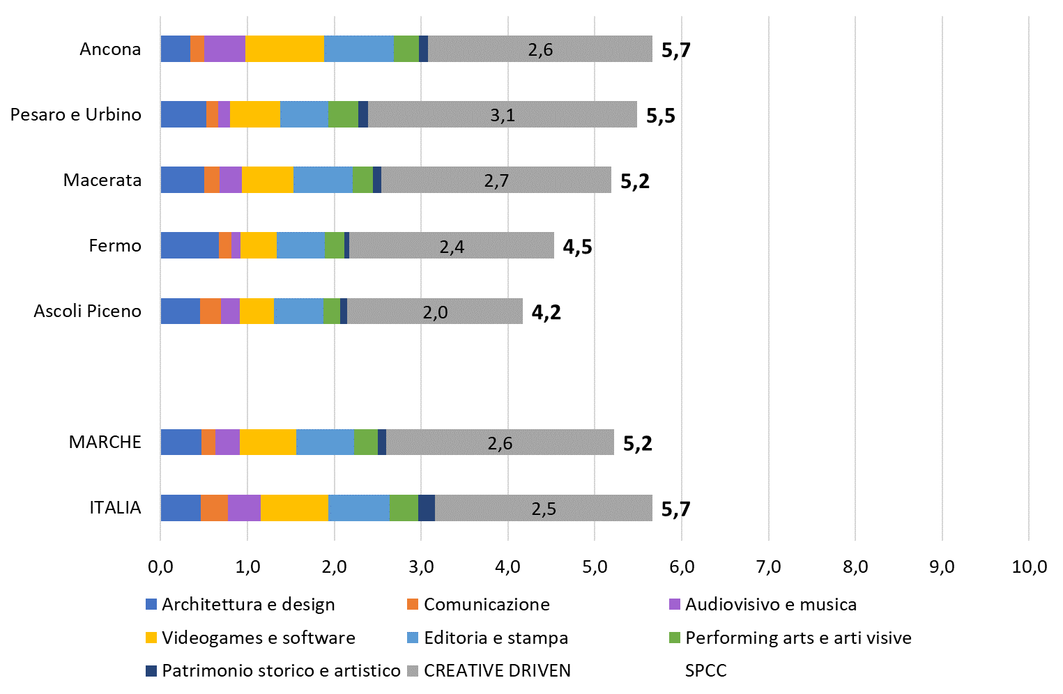
Il valore aggiunto nei settori
Anno 2019
Valore aggiunto del sistema produttivo culturale e creativo nei settori nelle Marche e in Italia
(incidenze % sul totale)
Unioncamere – Fondazione Symbola – Io sono cultura - Rapporto 2020

Slide 9
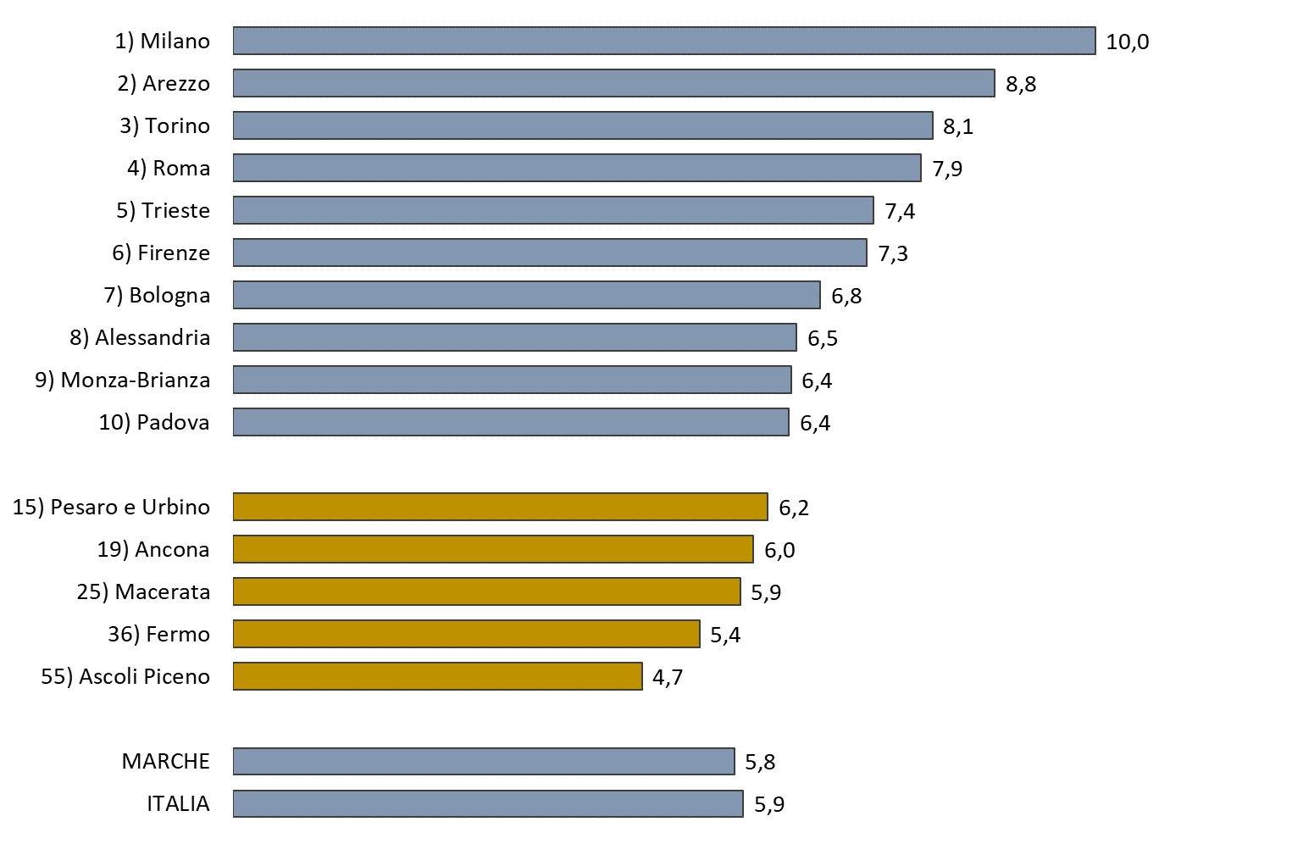
L’occupazione nei territori
Anno 2019
Occupazione del sistema produttivo culturale e creativo per regione e provincia
(incidenze % sul totale)
Unioncamere – Fondazione Symbola – Io sono cultura - Rapporto 2020

Slide 10
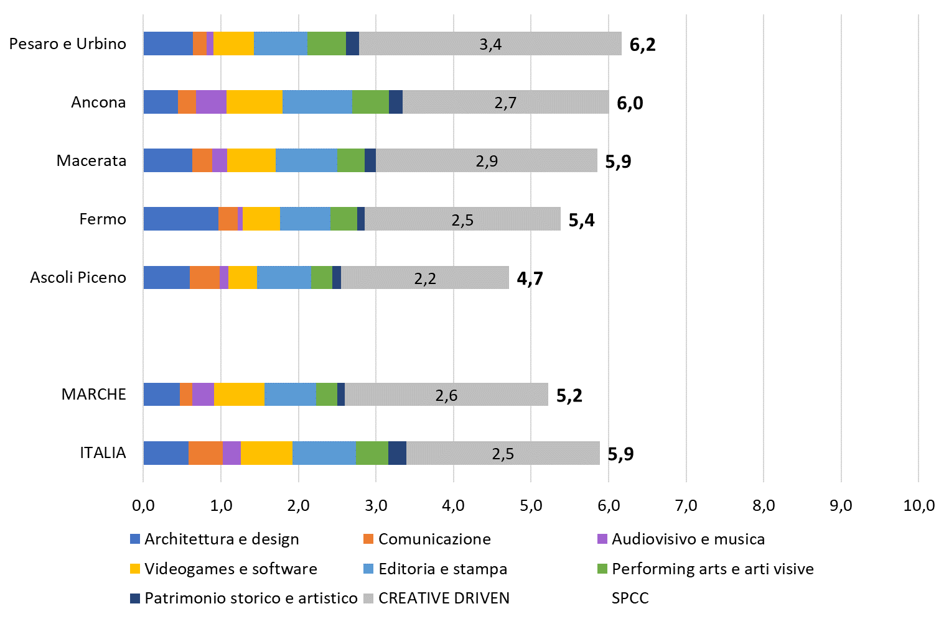
L’occupazione nei settori
Anno 2019
Occupazione del sistema produttivo culturale e creativo nei settori nelle Marche e in Italia
(incidenze % sul totale)
Unioncamere – Fondazione Symbola – Io sono cultura - Rapporto 2020

Slide 11
Le imprese
Anno 2019
Imprese del sistema produttivo culturale e creativo
(valori assoluti)
Unioncamere – Fondazione Symbola – Io sono cultura - Rapporto 2020
274.316 imprese (4,5% del totale)

Slide 12
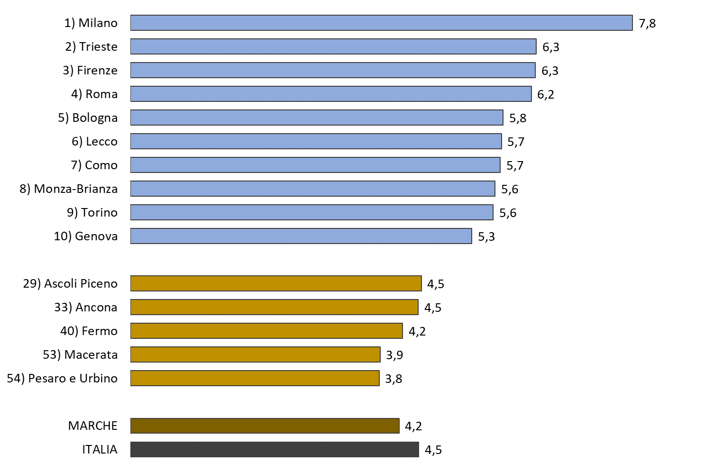
Le imprese nei territori
Anno 2019
Imprese del sistema produttivo culturale e creativo per regione e provincia
(incidenze % sul totale)
Unioncamere – Fondazione Symbola – Io sono cultura - Rapporto 2020
Notes:
I siti Unesco sono 53, Italia prima nel mondo (Cina 52).

Slide 13

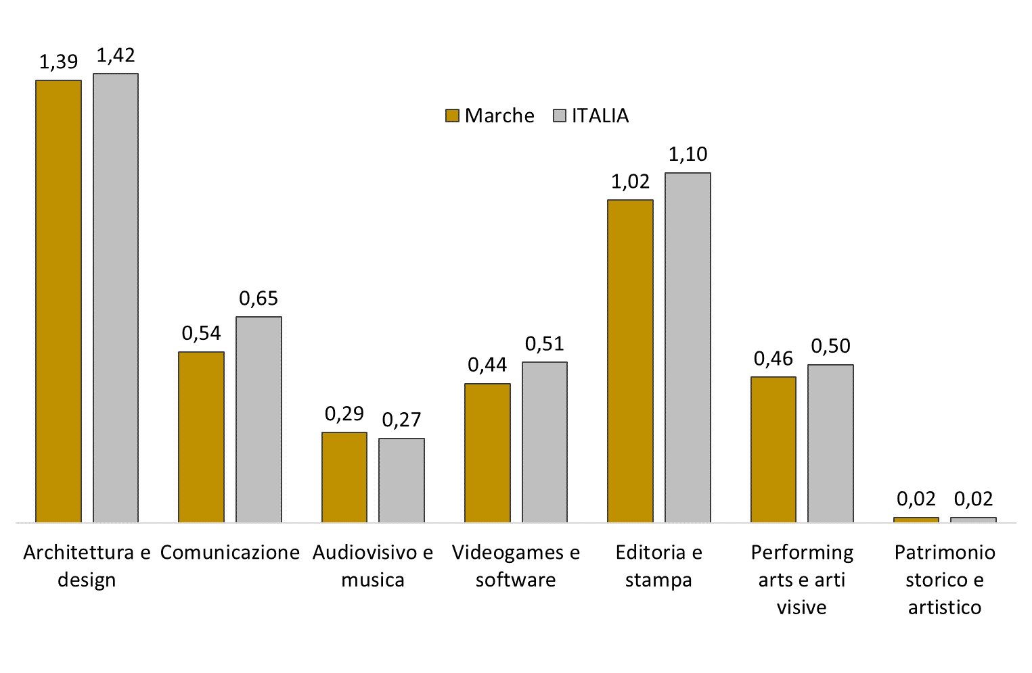
Le imprese nei settori
Anno 2019
Imprese del sistema produttivo culturale e creativo nei settori nelle Marche e in Italia
(scomposizione dell’incidenza % sul totale)
Unioncamere – Fondazione Symbola – Io sono cultura - Rapporto 2020
Notes:
I siti Unesco sono 53, Italia prima nel mondo (Cina 52).

Slide 14
I trend

Slide 15
Le dinamiche 2019
(variazioni %
2019/2018)
(variazioni % a prezzi correnti
2019/2018)
Unioncamere – Fondazione Symbola – Io sono cultura - Rapporto 2020

Slide 16
La dinamica del valore aggiunto settoriale
Dinamica del valore aggiunto nei settori Core del Sistema Produttivo Culturale e Creativo a confronto con la dimensione assoluta
Editoria e stampa
Videogiochi
e software
(Valori assoluti 2019)
Architettura
e design
Audiovisivo
e musica
Unioncamere – Fondazione Symbola – Io sono cultura - Rapporto 2020
Performing arts
e arti visive
Patrimonio storico e artistico
Comunicazione
(Variazioni % 2019/2018)
Notes:
Design
Imprese: 1. Italia 2. Germania 3. Francia
Addetti: 1. Regno Unito 2. Germania 3. Italia
Fatturato: 1. Regno Unito 2. Italia 3. Germania
Fatturato per addetto: 1. Regno Unito 2. Spagna 3. Italia

Slide 17
Che tipo
di occupazione

Slide 18
Presenza giovanile nell’occupazione
Anno 2019
Distribuzione degli occupati nel Sistema Produttivo Culturale e Creativo
e nel resto dell’economia per classi di età
(valori %)
Unioncamere – Fondazione Symbola – Io sono cultura - Rapporto 2020

Slide 19
Occupazione più qualificata
Anno 2019
Graduatoria degli occupati nel Sistema Produttivo Culturale e Creativo e nel resto dell’economia per tipologia di laurea
(valori %)
Unioncamere – Fondazione Symbola – Io sono cultura - Rapporto 2020
Il 42,9% degli occupati nel Sistema Produttivo Culturale e Creativo è laureato contro il 23,4% del resto dell’economia

Slide 20
L’impatto
COVID-19

Slide 21
Il fatturato nel 2020
Anno 2020
Andamento del fatturato del SPCC per settori
(incidenze %)
Unioncamere – Fondazione Symbola – Io sono cultura - Rapporto 2020

Slide 22
Gli andamenti per settore
Anno 2020
Andamento del fatturato delle aziende del core del SPCC per settori
(incidenze %)
Unioncamere – Fondazione Symbola – Io sono cultura - Rapporto 2020

Slide 23
Strategie di risposta alla crisi COVID-19
Anno 2020
Principali strategie adottate a seguito della crisi sanitaria
dalle aziende del core del SPCC
Anno 2020 (incidenze percentuali)
Unioncamere – Fondazione Symbola – Io sono cultura - Rapporto 2020

Slide 24
Il rapporto è scaricabile online
unioncamere.gov.it
symbola.net

